Slide 1
স্বাগতম

Slide 2
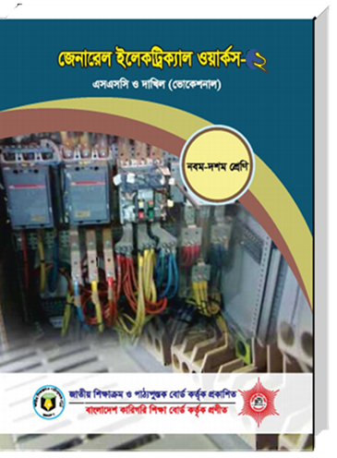
কাজী মোহাম্মদ ঈসা রুহুউল্লাহ
ইনস্ট্রাক্টর (সহকারি শিক্ষক)
কোটচাঁদপুর সরকারি মাধ্যমিক বিদ্যালয়,
কোটচাঁদপুর, ঝিনাইদহ।
মোবাইলঃ ০১৭১৪৫৪৪৫৭৯
E-mail: kmiruhullah@gmail.com
জেঃ ইলেকট্রিক্যাল ওয়ার্কস-২
শ্রেনি-দশম (২ য় পত্র )
অধ্যায়ঃ অষ্টম
সময়-৪৫ মিনিট

Slide 3
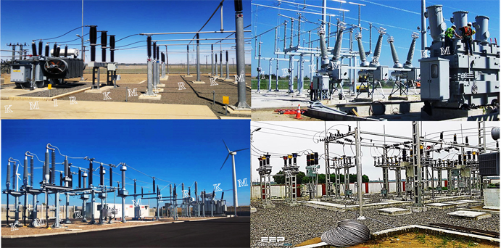
নিচের ছবিগুলোর লক্ষ্য করি

Slide 4
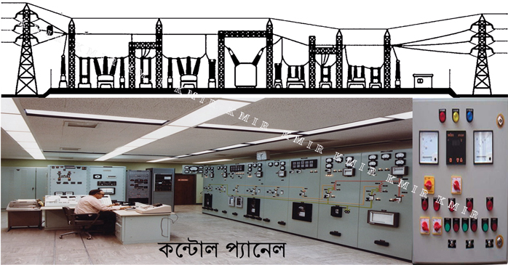
নিচের ছবিগুলোর লক্ষ্য করি

Slide 5
আজকের পাঠ
সাবস্টেশন

Slide 6
শিখনফল
এই পাঠ থেকে শিক্ষার্থীরা--------
১। সাবস্টেশন কী বলতে পারবে
২। সাবস্টেশনের কাজ বলতে পারবে
৩। সাবস্টেশনের বিভিন্ন যন্ত্রপাতির নাম বলতে পারবে
৪। ১১/০৪ কেভি সাবস্টেশনের সিঙ্গেল লাইন ডায়াগ্রাম
অংকন করতে পারবে

Slide 7
সাবস্টেশনের কীঃ বিভিন্ন স্থানে প্রয়োজনীয় ভোল্টেজের বিদ্যুৎ সরবরাহের জন্য সাবস্টেশন বলে। বিদ্যুৎ উৎপাদন কেন্দ্র ও গ্রাহকের মাঝখানে সাবস্টেশন জন্য বিভিন্ন যন্ত্রপাতি সমন্বয়ে বিদ্যুৎ বিতরণের যে স্থান তাকে একটি মাধ্যমিক স্টেশন যা বৈদ্যুতিক পাওয়ার পরিবহন ও বিতরণে মূলত এসি ভোল্টেজের পরিবর্তনের কাজ করে।

Slide 8
সাবস্টেশনের কাজঃ সিস্টেমের পাওয়ার লস বা অপচয় কমিয়ে বিভিন্ন স্থানে প্রয়োজনীয় ভোল্টেজের বিদ্যুৎ সরবরাহ করাই সাবস্টেশনের কাজ। উৎপাদিত ভোল্টেজের মান বৃদ্ধি করে দূরবর্তী স্থানে প্রেরণ এবং উচ্চ ভোল্টেজকে ব্যবহার উপযোগী করা। এ কাজটি করার জন্য অন্যতম মেশিন হলো ট্রান্সফরমার।
সাবস্টেশনে ব্যবহৃত প্রয়োজনীয় যন্ত্রপাতি হলোঃ
১) বাসবার ২) সার্কিট ব্রেকার ৩) লাইটনিং এয়ারেস্টার
৪) আইসোলেশন ৫) ট্রান্সফরমার ৬) ইন্সট্রুমেন্ট ট্রান্সফরমার
৭) ইনসুলেটর 8) কন্ট্রোল প্যানেল ৯) আর্থিং সিস্টেম
১০) আগুন নিভানোর যন্ত্র ১১) সার্জ এয়াবজরভার ১২) ক্যাবল ইত্যাদি

Slide 9
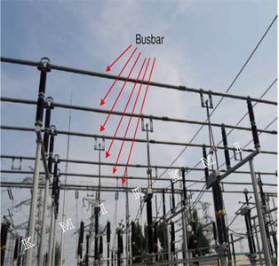
বাসবার
মোটা তামা বা অ্যালুমিনিয়াম পাত যেগুলো নাট বোল্টের মাধ্যমে শক্তভাবে আটকানো থাকে। বাসবার সার্কিট হতে বৈদ্যুতিক পাওয়ার বা এনার্জি সংগ্রহ ও বিতবণ করে।

Slide 10
সার্কিট ব্রেকার
সার্কিট যখন মাত্রাতিরিক্ত কারেন্ট প্রবাহিত হয়, তখন রিলের মাধ্যমে সার্কিট ব্রেকার সাপ্লাই থেকে অটোমেটিকভাবে সার্কিট বিছিন্ন করে।

Slide 11
লাইটনিং এ্যারেস্টার
বজ্রপাতের ফলে লাইনে যে হাই ভোল্টেজের সৃষ্টি হয় তা থেকে বৈদ্যুতিক লাইন, যন্ত্রপাতি ও অন্যান্য সরঞ্জাম রক্ষার জন্য লাইটনিং এ্যারেস্টার ব্যবহার করা হয়। ইহা অটোমেটিকভাবে কাজ করে।

Slide 12
আইসোলেটর
মেকানিক্যাল সুইচিং পদ্ধতি যাকে বিনা লোডে অফ-অন করা হয়। লাইনে সংযুক্ত সার্কিট ব্রেকারের অপারেশনের পর আইসোলেটর অপারেট করতে হয়।

Slide 13
ট্রান্সফরমার
সিস্টেমের ভোল্টেজ বাড়ানো বা কমানোর কাজ ট্রান্সফরমার করে।
ইহার মাধ্যমে স্টেনের মূল কার্যক্রম ঘটে।

Slide 14
ইন্সট্রুমেন্ট ট্রান্সফরমার
লো রেঞ্জের মিটার দিয়ে উচ্চ ভোল্টেজ ও কারেন্ট পরিমাপ করা হয়, কন্ট্রোলিং ডিভাইসসমূহের অপারেশনের জন্য ইন্সট্রুমেন্ট ট্রান্সফরমার ব্যবহার করা হয়। কারেন্টের জন্য সিটি এবং ভোল্টেজ জন্য পিটি।

Slide 15
ইনসুলেটর
সাবস্টেশনের সুইচ গিয়ার, বাসবার, ট্রান্সফরমার সঠিকভাবে সংযোগের জন্য চীনা মাটির তৈরি ব্যবহূত উপাদানই ইনসুলেটর

Slide 16
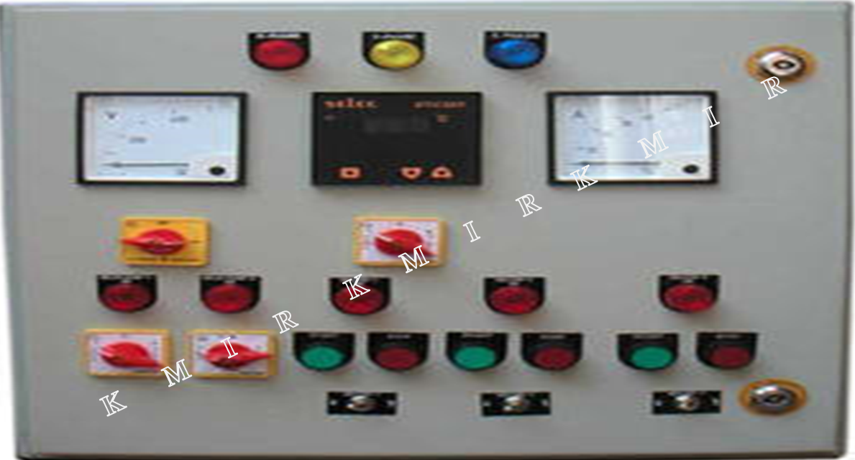
কন্টোল প্যানেল
কন্টোল প্যানেল থেকেই সিস্টেম কন্ট্রোল করা হয়।

Slide 17
আর্থিং সিস্টেম
সাবস্টেশনে ব্যবহূত সুইচ গিয়ার, বাসবার, ট্রান্সফরমার
ইত্যাদি নিয়ম মোতাবেক গ্রাউন্ড বা আর্থিং করা থাকে।

Slide 18
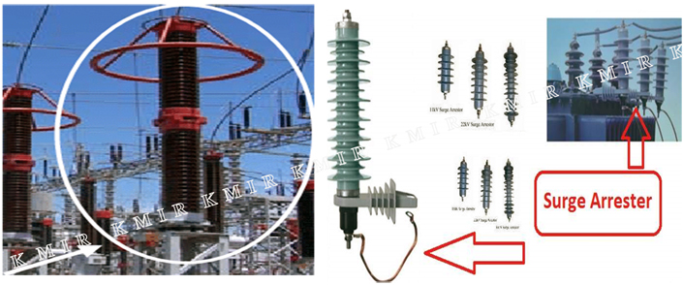
সার্জ এ্যাবজবভার
সার্জ ভোল্টেজ এর প্রতিক্রিয়া নিরাপদভাবে আর্থিং করতে ইহা কাজ করে।

Slide 19
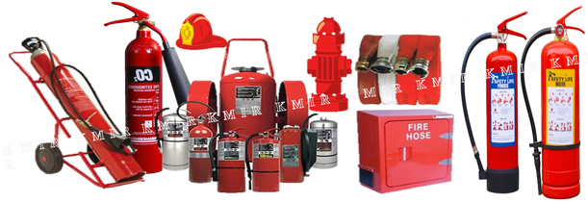
আগুন নিভানোর যন্ত্র
বৈদ্যুতিক শর্ট সার্কিট বা কোন কারণে আগুন লেগে যেন দুর্ঘটনা
না ঘটে তার জন্য আগুন নিভানোর যন্ত্র ব্যবহার করা হয়।

Slide 20
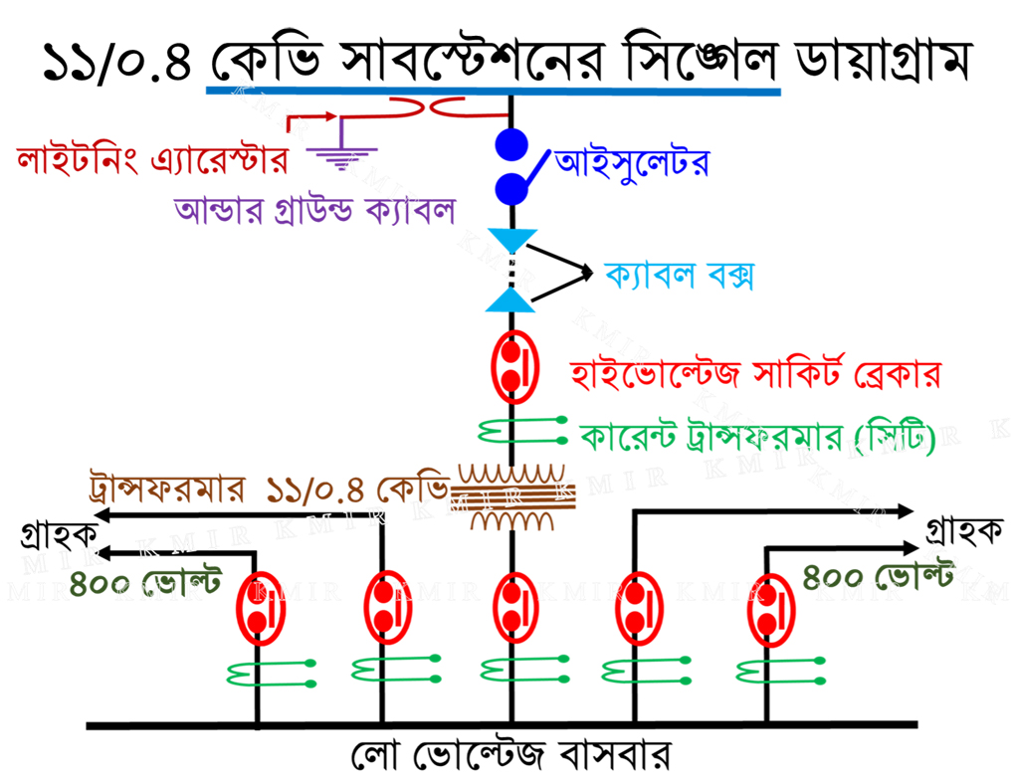

Slide 21
একক কাজ
১। বজ্রপাত থেকে সাবস্টেশন রক্ষা করার জন্য কি ব্যবহার করা হয়?
২। সার্কিট ব্রেকার কীসের মাধ্যমে কাজ করে?
৩। ইন্সট্রুমেন্ট ট্রান্সফরমার-এর কাজ কি?

Slide 22
দলীয় কাজ
১। সাবস্টেশন কাকে বল?
২। সাবস্টেশনে ব্যবহৃত যন্ত্রপাতির নাম বলো?
৩। সাবস্টেশনে কন্ট্রোল প্যানেলের কাজ কি?

Slide 23
বাড়ির কাজ
১১/০.৪ কেভি সাবস্টেশনের সিঙ্গেল লাইন ডায়াগ্রাম অংকন কর।

